Slide 1

VRI-kodning
En utbildning i hur man kodar
vårdrelaterade infektioner
Maj 2025

Slide 2
Innehåll
Varför får ni denna utbildning?
Vad är en vårdrelaterad infektion (VRI)?
Vad är tanken?
Varför är det viktigt att vi kodar VRI?
När ska koden Y95.9 användas?
Vårdrelaterad infektion eller inte?
Hinder och lösningar
Information och kontakt
VRI

Slide 3
Varför får ni denna utbildning?

Slide 4
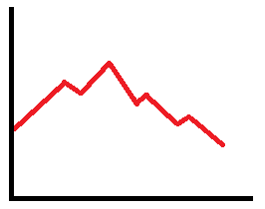
Varför får ni denna utbildning?
Vårdrelaterade infektioner – den vanligaste vårdskadan
  Orsakar onödigt lidande, förlängda vårdtider och kostnader
Upp till hälften kan undvikas!
Bättre mätmetod behövs för att kunna förebygga
  Hur många?
  Vilka typer?
Hälso- och sjukvårdsledningens beslut:
VRI-diagnoskodning ska införas/förbättras i den somatiska slutenvården

Slide 5
75 000
Kostnaden för extra vårdtid på sjukhus, beräknas till 4,8 miljarder kr per år.
Mellan en tredjedel och hälften av alla VRI:er kan undvikas!
VRI bidrar till ca
1 300 dödsfall
Uppdaterade siffror från ECDC PPM VRI 2023

Slide 6
Vad är en vårdrelaterad infektion (VRI)?

Slide 7
Vad är en vårdrelaterad infektion (VRI)?
”En vårdrelaterad infektion är en infektion som uppkommer hos en person under slutenvård eller till följd av diagnostik, behandling eller omvårdnad inom övrig vård och omsorg.”
  – Socialstyrelsen
Motsatsen till vårdrelaterad infektion är
samhällsförvärvad infektion
VRI är den vanligaste vårdskadan

Slide 8
Vad är tanken?

Slide 9
Vad är tanken?
Läkarna kan diagnoser
Sekreterare kan koder
Läkare har ingen kodutbildning
Sekreterare har kodutbildning
Läkare vet sällan exakt vilka infektioner som klassas som VRI
Sekreterare kommer att veta (efter den här utbildningen)
Läkare sätter diagnos
Sekreterare identifierar vilka diagnoser som är VRI och hakar på VRI-koden

Slide 10
Varför är det viktigt att vi kodar VRI?

Slide 11
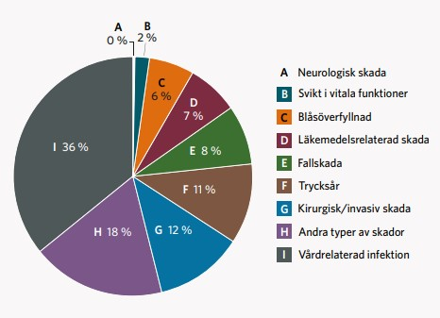
Varför är det viktigt att vi kodar VRI?
För att förebygga vårdrelaterade infektioner för att minska lidande, förlängda vårdtider och kostnader
Vad vill vi mäta?
  Typ av infektioner
Statistiken hjälper oss finna brister
Tas fram genom BILD
“You can't manage what you don't measure”
- Peter Drucker
Notes:
Ju mer vi kan mäta, ju tydligare blir bilden av verkligheten.
Kan vi mäta vart och hur de flesta vårdrelaterade infektionerna uppkommer kan vi börja arbeta på hur vi förebygger dem!

Slide 12
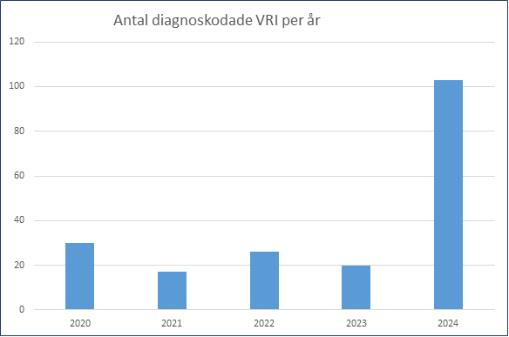
Ser vi någon skillnad?
Infektionskliniken år
2020 – 2024
Läkarna dikterade VRI-fall
2020 – 2023
Sekreterare fick utbildning i VRI 2024, lathund skapades
Notes:
Bakom den blå rutan gömmer sig statistik framtagen genom funktionen BILD där man kollat på antal kodade VRI per år.
År 2020 – 2023 kodade sekreterarna endast
2024 träffades sekreterarna på infektion, Helena Ernlund från smittskydd och Marie Thelander från vårdhygien
Utifrån dessa 103 fall kunde man, bland annat, utröna att kateterorsakad UVI är den vanligaste VRI:n

Slide 13
När ska koden Y95.9 användas?

Slide 14
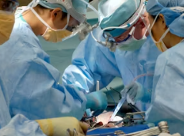

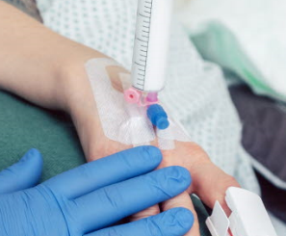
När ska koden Y95.9 användas?
Infektion som debuterar mer än…
48 timmar
efter
inskrivning/utskrivning
Inom/från slutenvården
Läkemedelsrelaterad infektion
Clostridioides
difficile
Postoperativ infektion
utan implantat med implantat
inom 30 dagar inom 1 år
Ingreppsrelaterad infektion oavsett var!
Kateter

Slide 15

När ska koden Y95.9 användas?
Vid en infektion som debuterar
  48 timmar eller mer efter inskrivning i slutenvården
  eller
  Inom 48 timmar efter utskrivning från slutenvården
Ingreppsrelaterade infektioner, t.ex:
  Sepsis eller sårinfektion efter infart
  Ventilatorassocierad pneumoni (VAP)
  Urinvägsinfektion om man har kateter eller ”RIK:ar” sig/tappar sig
    OBS! Gäller även om man har haft kateter den senaste veckan (gräns 7 dagar)
Kateter
Notes:
(RIK = ren intermittent kateterisering)

Slide 16
När ska koden Y95.9 användas?
Läkemedelsrelaterad infektion
  Vid Clostridioides difficile-enterokolit/infektion
  Specialfall 1: Andra läkemedelsrelaterade infektioner
  Specialfall 2: Neutropen feber
    Båda är en VRI:er men koden krockar med andra Y-koder
Vid postoperativ infektion, d.v.s. infektion i operationsområdet:
  Inom 30 dagar efter kirurgi
  Inom 1 år vid implantat (pacemaker, protes, skruvar, kärlgraft etc.)
Notes:
Förklara vad clostridieinfektion är
Samma med neutropen feber

Slide 17
När och hur kodar man en VRI?

Slide 18
När och hur kodar man en VRI?
Annan infektion
Ingreppsorsakad infektion
En infektion som debuterar
  mer än 48 timmar efter inskrivning
  inom 48 timmar efter utskrivning
J15.9 Bakteriell pneumoni, ospecificerad
Y95.9 Vårdrelaterad infektion
På grund av t.ex:
  PICC-line
  PVK
  Ventilator
  Urinkateter
Pneumoni till följd av ventilatorvård
J95.8A Ventilatorassocierad pneumoni (VAP)
Y95.9 Vårdrelaterad infektion
Notes:
En clostridieinfektion är alltid vårdrelaterad. Detta för att den orsakas av…

Slide 19
När och hur kodar man en VRI?
Urinvägsinfektion
Kateterrelaterad urinvägsinfektion
Räknas alltid som en kateterorsakad urinvägsinfektion hos patient som har kateter.
Även de som har haft en kateter den senaste veckan samt vid RIK:ning
Gräns 7 dagar efter avlägsnande
T83.5 Infektion och inflammatorisk reaktion…
Y84.6 Kateterisering av urinvägar…
N10.9 Akut tubulo-interstitiell nefrit
(Bxxx Eventuell bakterie)
Y95.9 Vårdrelaterad infektion
Notes:
Som Helena nämnde tidigare är gränsen är alltså 7 dagar efter avlägsnande av kateter.
T83.5 Infektion och inflammatorisk reaktion orsakad av protes, implantat och transplantat i urinorganen
Y84.6 Kateterisering av urinvägar som orsak till onormal reaktion eller sen komplikation hos patient utan anknytning till missöde vid tiden för åtgärden

Slide 20
När och hur kodar man en VRI?
Postoperativ infektion
Osteomyelit i ryggen p.g.a. en fixationsskruv
D.v.s. en infektion i operationsområdet
Inom 30 dagar efter kirurgi
Inom 1 år vid implantat
  Pacemaker
  Protes
  Skruvar
  Kärlgraft
  Med flera…
T84.6J Infektion och inflammatorisk reaktion…
Y848 Kirurgiskt ingrepp med implantat…
M46.2 Osteomyelit i kota
(Bxx.x Eventuell bakterie)
Y95.9 Vårdrelaterad infektion
Notes:
T84.6J Infektion och inflammatorisk reaktion orsakad av inre fixationsinstrument i torakalryggen
Y848 Kirurgiskt ingrepp med implantat av konstgjort inre instrument eller materiel
Hade det varit en pacemaker-orsakad endokardit i stället hade man följt samma formel med
T827 Infektion och inflammatorisk reaktion orsakad av andra instrument, implantat och transplantat i hjärta och kärl
Y831 Kirurgiskt ingrepp med implantat av konstgjort inre instrument eller materiel
I-kod + bakteriekod + Y959

Slide 21
När och hur kodar man en VRI?
Läkemedelsorsakad infektioner
Clostridieinfektion
Kan vara svåra att identifiera
Y57.9 väger tyngre än Y95.9 i prioritering
J70.4 Läkemedelsutlöst interstitiell lungsjukdom
ATC-kod (om man har fastställt det ogynnsamma läkemedlet)
Y57.9 Läkemedel eller drog i terapeutiskt bruk som orsak till ogynnsam effekt
En clostridieinfektion är alltid vårdrelaterad
A04.7 Enterokolit orsakad av Clostridioides difficile
Y95.9 Vårdrelaterad infektion
Notes:
J70.4 Läkemedelsutlöst interstitiell lungsjukdom, ospecificerad
Y95.9 Vårdrelaterad infektion
En clostridieinfektion är alltid vårdrelaterad. Detta för att den orsakas av…

Slide 22
Läkemedelsorsakade infektioner – Neutropen feber
Är en läkemedelsreaktion på primärt cytostatika
Går inte att koda med Y95.9 då det blir dubbel Y-kod
R50.8 Annan specificerad feber
D70.9C Neutropeni UNS
Y57.9 Läkemedel eller drog i terapeutiskt bruk som orsak till ogynnsam effekt
I normala fall ska Y57.9 kodas tillsammans med en ATC-kod
Kodas inte med Y95.9, tills vidare

Slide 23
Vårdrelaterad infektion eller inte?
Notes:
Vet ni har ni har reaktioner/emotes i Teams?
[beskrivning av vart man hittar dem]
Jag vill att ni reagerar med tummen upp för ”Ja” och tummen ner för ”Nej”, så kör vi ett kort litet quiz!

Slide 24
Vårdrelaterad infektion eller inte?
79-årig dement man med hjärt- och njursvikt kommer till Akutmottagningen med en kroppstemperatur på 39 °C sedan tre dagar tillbaka.
Ingen sjukhusvård eller annan vård. Samhällsorsakad infektion.

Slide 25
Vårdrelaterad infektion eller inte?
En äldre man med prostatabesvär har fått urinkateter på en vårdcentral för 14 dagar sedan. Bor hemma. Söker akut med tecken på febril urinvägsinfektion.
Mannen har en urinkateter i sökande stund och måste därför anses vara kateterorsakad urinvägsinfektion.

Slide 26
Vårdrelaterad infektion eller inte?
En äldre man med prostatabesvär insjuknar med feber, frossa och urinstämma. Söker på Akutmottagningen. Får kateter, bedöms ha en febril urinvägsinfektion.
Mannen hade urinvägsinfektionen innan katetern sattes.

Slide 27
Vårdrelaterad infektion eller inte?
En person söker på Akutmottagningen med nedre buksmärtor sedan något dygn. Läggs in på en kirurgisk akutvårdsavdelning för observation. Dag tre diagnostiseras en appendicitabscess.
Infektionen fanns redan när patienten sökte, att diagnosen ställdes först efter 48 timmar förändrar inte det. Ingen annan information ges som skulle tyda på att infektionen är vårdrelaterad.

Slide 28
Vårdrelaterad infektion eller inte?
En man har vid besök på en vårdcentral fått behandling med antibiotika i 10 dagar på grund av en hudinfektion. Han har varit lite lösare i magen under behandlingen men får två dagar efter avslutad kur riktig diarré. Toxintest visar Clostridioides difficile.
Alla infektioner med C. difficile ska betraktas som en vårdrelaterad infektion. Att patienten inte har vårdats på sjukhus har ingen betydelse.

Slide 29
Vårdrelaterad infektion eller inte?
En kvinna har opererats med en höftledsprotes för 18 månader sedan. Hon har fått tilltagande belastningssmärtor från höften. Röntgen och provtagning visar att hon har en höftprotesinfektion.
Enligt definition i Infektionsverktyget och i vetenskaplig litteratur är tidsgränsen för en vårdrelaterad infektion inom 1 år efter operation.

Slide 30
Hinder och lösningar

Slide 31
Hinder och lösningar
Hinder
Lösningar
Ni vet inte om det är en VRI
Oklart om det är en VRI utifrån diktat
Oklart enligt journal, t.ex:
När fick patienten protesen?
Dubbla Y-koder
Läkemedelsrelaterade infektioner
Helt omöjligt att lösa själva!
Kolla lathunden
Kolla i journalen efter ledtrådar
Fråga läkare
Se om det finns en relaterad kod att ”haka på” den på
Koda inte
Mejla DRG-experterna eller Caroline

Slide 32
Information och kontakt

Slide 33
Information och kontakt
Lathund och denna PowerPoint hittar ni:
  Smittskydds hemsida (extern sida)
  https://www.regiondalarna.se/smittskydd/
  DRG-klassifikations arbetsrum på Intra
Får ni problem eller har frågor, mejla antingen:
  Kodexperterna Anette Thom och Marie Hansson på DRG.Falun@regiondalarna.se
  Caroline Ström, medicinsk sekreterare, Infektionskliniken på caroline.strom@regiondalarna.se
För mer information om VRI, gå in på https://www.regiondalarna.se/plus/
och sök efter VRI

Slide 34
Tack för oss!
Helena Ernlund
Biträdande smittskyddsläkare
Caroline Ström
Medicinsk sekreterare
Infektionskliniken

